Slide 1
Introducción a la Inteligencia Artificial
Enrique Escalante Notario

Slide 2
Objetivos
Propósito del curso: Desarrolla sistemas inteligentes a partir de algoritmos de aprendizaje, modelos de representación de conocimiento y el aprendizaje de máquina.
Propósito de la unidad: Diferencia el tipo de problemas de la inteligencia artificial a partir de sus aplicaciones y los agentes inteligentes.
Propósito de la sesión:
Introducción a la inteligencia
Tipos de inteligencia artificial

Slide 3
¿Qué es la AI?

Slide 4
¿Qué es la IA?
¿Cómo pensamos?
Entender cómo un simple puñado de materia puede percibir, entender, predecir y manipular un mundo mucho más grande y complicado que ella misma.
El campo de la inteligencia artificial, o IA, va más allá: no sólo intenta comprender, sino que también se esfuerza en construir entidades inteligentes.
“La IA abarca en la actualidad una gran variedad de subcampos, que van desde áreas de propósito general, como el aprendizaje y la percepción, a otras más específicas como el ajedrez, la demostración de teoremas matemáticos, la escritura de poesía y el diagnóstico de enfermedades. La IA sintetiza y automatiza tareas intelectuales y es, por lo tanto, potencialmente relevante para cualquier ámbito de la actividad intelectual humana. En este sentido, es un campo genuinamente universal.”

Slide 5
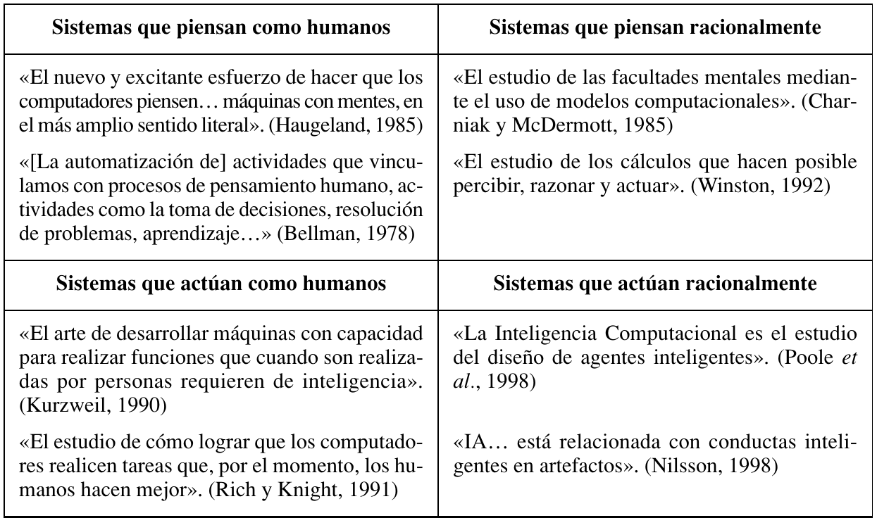
Definiciones

Slide 6
La figura anterior presenta definiciones de inteligencia artificial extraídas de ocho libros de texto. Las que aparecen en la parte superior se refieren a procesos mentales y al razonamiento, mientras que las de la parte inferior aluden a la conducta. Las definiciones de la izquierda miden el éxito en términos de la fidelidad en la forma de actuar de los humanos, mientras que las de la derecha toman como referencia un concepto ideal de inteligencia, que llamaremos racionalidad. Un sistema es racional si hace “lo correcto”, en función de su conocimiento.
El enfoque centrado en el comportamiento humano debe ser una ciencia empírica, que incluya hipótesis y confirmaciones mediante experimentos. El enfoque racional implica una combinación de matemáticas e ingeniería. Cada grupo al mismo tiempo ha ignorado y ha ayudado al otro.

Slide 7
Comportamiento humano: enfoque de la Turing test
La Prueba de Turing (1950), se diseñó para proporcionar una definición operacional y satisfactoria de inteligencia. En vez de proporcionar una lista larga y quizá controvertida de cualidades necesarias para obtener inteligencia artificialmente, él sugirió una prueba basada en la incapacidad de diferenciar entre entidades inteligentes indiscutibles y seres humanos.
Una computadora supera la prueba si un evaluador humano no es capaz de distinguir si las respuestas, a una serie de preguntas planteadas, son de una persona o no, para ello la computadora debe poseer las siguientes capacidades:
Procesamiento de lenguaje natural que le permita comunicarse satisfactoriamente.
Representación del conocimiento para almacenar lo que se conoce o siente.
Razonamiento automático para utilizar la información almacenada para responder a preguntas y extraer nuevas conclusiones.
Aprendizaje automático para adaptarse a nuevas circunstancias y para detectar y extrapolar patrones.
Visión computacional para percibir objetos.
Robótica para manipular y mover objetos.

Slide 8
Pensar como un humano: el enfoque del modelo cognitivo
Para poder decir que un programa dado piensa como un humano, es necesario contar con un mecanismo para determinar cómo piensan los humanos.
Mediante introspección (intentando atrapar nuestros propios pensamientos conforme éstos van apareciendo)
Mediante experimentos psicológicos.
Imágenes cerebrales, observar el cerebro en acción.
Una vez se cuente con una teoría lo suficientemente precisa sobre cómo trabaja la mente, se podrá expresar esa teoría en la forma de un programa de computador. Si los datos de entrada/salida del programa y los tiempos de reacción son similares a los de un humano, existe la evidencia de que algunos de los mecanismos del programa se pueden comparar con los que utilizan los seres humanos.
En el campo interdisciplinario de la ciencia cognitiva convergen modelos computacionales de IA y técnicas experimentales de psicología intentando elaborar teorías precisas y verificables sobre el funcionamiento de la mente humana. La auténtica ciencia cognitiva se fundamenta necesariamente en la investigación experimental en humanos y animales, por lo tanto, sólo haremos comentarios ocasionales sobre este campo.

Slide 9
Pensamiento racional, basado en “leyes del pensamiento”
El filósofo griego Aristóteles fue uno de los primeros en intentar codificar la “manera correcta de pensar”, es decir, un proceso de razonamiento irrefutable. Sus silogismos son esquemas de estructuras de argumentación mediante las que siempre se llega a conclusiones correctas si se parte de premisas correctas, por ejemplo:
Sócrates es un hombre; todos los hombres son mortales; por lo tanto, Sócrates es mortal.
Estas leyes de pensamiento supuestamente gobiernan la manera de operar de la mente; su estudio fue el inicio de un campo llamado lógica. En el siglo XIX, se desarrolló una notación precisa para definir sentencias sobre todo tipo de elementos del mundo y especificar relaciones entre ellos. La llamada tradición logista dentro del campo de la inteligencia artificial trata de construir sistemas inteligentes a partir de estos programas. Este enfoque presenta dos obstáculos. No es fácil transformar conocimiento informal y expresarlo en los términos formales que requieren de notación lógica. En segundo lugar, hay una gran diferencia entre poder resolver un problema “en principio” y hacerlo en la práctica. Incluso problemas con apenas una docena de datos pueden agotar los recursos computacionales de cualquier computador, a menos que cuente con alguna directiva sobre los pasos de razonamiento que hay que llevar a cabo primero.

Slide 10
Actuar de forma racional: el enfoque del agente racional
Un agente es algo que razona. Pero de los agentes informáticos se espera que tengan otros atributos que los distingan de los “programas” convencionales, como que estén dotados de controles autónomos, que perciban su entorno, que persistan durante un período de tiempo prolongado, que se adapten a los cambios, y que sean capaces de alcanzar objetivos diferentes. Un agente racional es aquel que actúa con la intención de alcanzar el mejor resultado o, cuando hay incertidumbre, el mejor resultado esperado.
En el caso del enfoque de la IA según las “leyes del pensamiento”, todo el énfasis se pone en hacer inferencias correctas. La obtención de estas inferencias correctas puede, a veces, formar parte de lo que se considera un agente racional, ya que una manera racional de actuar es llegar a la conclusión lógica de que si una acción dada permite alcanzar un objetivo, hay que llevar a cabo dicha acción. Sin embargo, el efectuar una inferencia correcta no depende siempre de la racionalidad, ya que existen situaciones para las que no hay nada correcto que hacer y en las que hay que tomar una decisión. Existen también formas de actuar racionalmente que no implican realizar inferencias.
Todas la habilidades que se necesitan en la Prueba de Turing deben permitir emprender acciones racionales.

Slide 11
Actuar de forma racional: el enfoque del agente racional
Por esta razón, el estudiar la IA desde el enfoque del diseño de un agente racional ofrece al menos dos ventajas.
La primera es más general que el enfoque que proporcionan las «leyes del pensamiento», dado que el efectuar inferencias correctas es sólo uno de los mecanismos existentes para garantizar la racionalidad.
La segunda es más afín a la forma en la que se ha producido el avance científico que los enfoques basados en la conducta o pensamiento humano, porque la norma de la racionalidad está claramente definida y es de aplicación general.
Por tanto, nos centraremos en los principios generales que rigen a los agentes racionales y en los elementos necesarios para construirlos.

Slide 12
Ejercicios
Defina con sus propias palabras: a) inteligencia, b) inteligencia artificial, c) agente.
Hay clases de problemas bien conocidos que son intratables para los computadores, y otras clases sobre los cuales un computador no pueda tomar una decisión. ¿Quiere esto decir que es imposible lograr la IA?
Basado en las capacidades mostradas por sistemas como ChatGPT, ¿este es más inteligente que el humano?

